Slide 1
Разгадайте Ребусы
Правила игры: разгадайте кроссворд.
Чтобы узнать правильный ответ, нажмите на «ответ»
Чтобы прейти к следующему ребусу нажмите

Slide 2
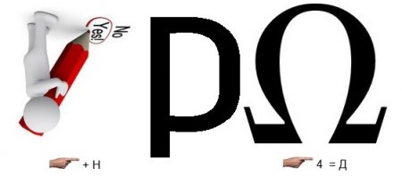
Ответ:

Slide 3

Ответ:

Slide 4

Ответ:

Slide 5

Ответ:

Slide 6
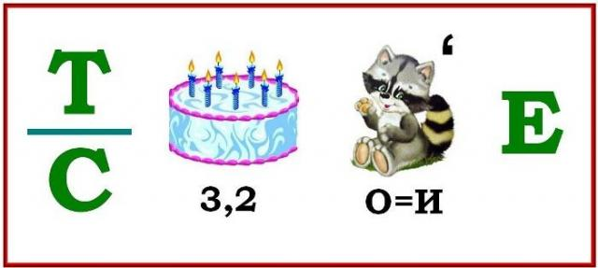
Ответ:

Slide 7
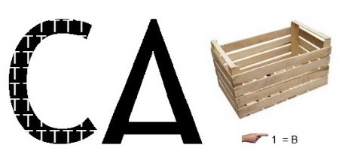
Ответ:

Slide 8

Ответ:

Slide 9

Ответ:

Slide 10

Ответ:

Slide 11
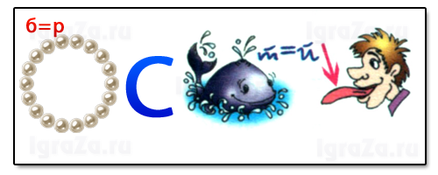
Ответ:

Slide 12
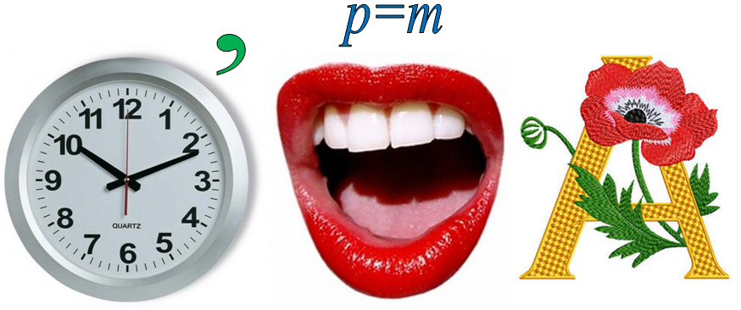
Ответ:

Slide 13

Ответ:

Slide 14

Ответ:

Slide 15
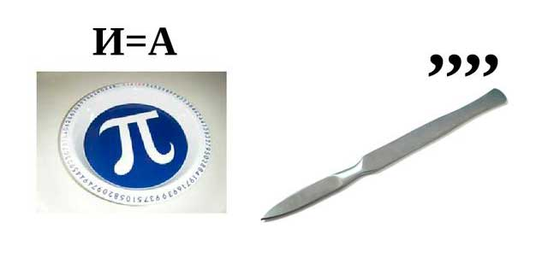
Ответ:

Slide 16
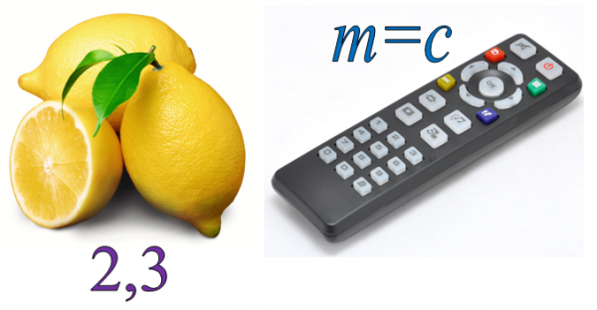
Ответ:

Slide 17
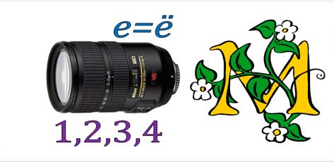
Ответ:

Slide 18
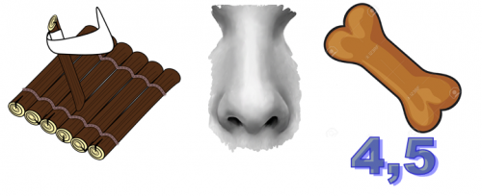
Ответ:

Slide 19

Ответ:

Slide 20
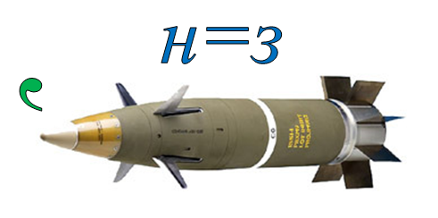
Ответ:

Slide 21

Ответ:

Slide 22
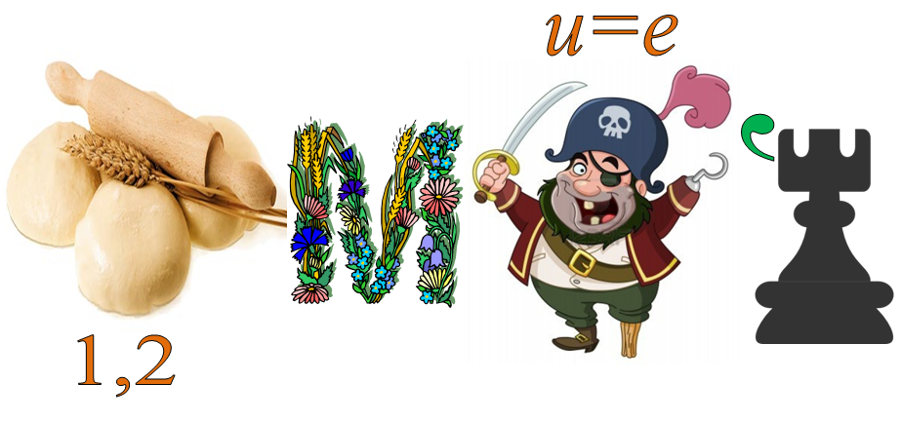
Ответ:

Slide 23
Ваш ответ: АНДРОМЕДА

Slide 24
Ваш ответ: ВРЕМЯ

Slide 25
Ваш ответ: ДЕЛЕНИЕ

Slide 26
Ваш ответ: ГЕОГРАФИЯ

Slide 27
Ваш ответ: НАСТРОЕНИЕ

Slide 28
Ваш ответ: ПОСТАВЩИК

Slide 29
Ваш ответ: ЭКРАН

Slide 30
Ваш ответ: РАСЧЕСКА

Slide 31
Ваш ответ: РИСОВАНИЕ

Slide 32
Ваш ответ: РУССКИЙ ЯЗЫК

Slide 33
Ваш ответ: ЧАСТОТА

Slide 34
Ваш ответ: ШКАТУЛКА

Slide 35
Ваш ответ: ВАНУАТУ

Slide 36
Ваш ответ: ПАСКАЛЬ

Slide 37
Ваш ответ: ИМПУЛЬС

Slide 38
Ваш ответ: ОБЪЕМ

Slide 39
Ваш ответ: ПЛОТНОСТЬ

Slide 40
Ваш ответ: СКОРОСТЬ

Slide 41
Ваш ответ: ЗАРЯД

Slide 42
Ваш ответ: СОПРОТИВЛЕНИЕ

Slide 43
Ваш ответ: ТЕМПЕРАТУРА

Slide 44
МОЛОДЕЦ! Ты справился

